Slide 1


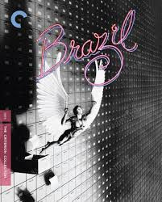
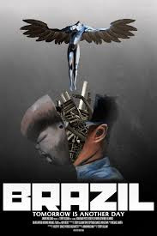
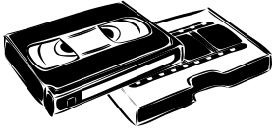
BRAZIL
Devir Tanımlayıcı/Tanıtıcı 12 Film
Herkese Açık Ders, Prof. Dr. Nihat Berker
8 Ocak 2025
Hatice Kara Sıvacı

Slide 2

TERRY GILLIAM BRAZIL HAKKINDA NE DEDI?
“1984 çok ciddiydi. Ben ise aynı temaları daha absürt ve kara mizah dolu bir şekilde ele almak istedim. Brazil, içinde yaşadığımız dünyanın grotesks bir yansıması.”
“Brazil, insanların hayal gücünü kaybettiğinde ne kadar savunmasız hale geldiğini gösteriyor. Bürokrasi bireyi tüketiyor.”
Filmin adını seçerken ilham aldığı şeylerden biri popüler Brezilya şarkısı “Aquarela do Brazil” olmuştur. Gilliam bu şarkının filmin tonuyla çelişen neşeli doğasını bilerek seçmiştir: “Şarkı insanların kaçış fantazilerini sembolize ediyor. Karakterlerim de baskıcı bir dünyadan hayal gücüyle kaçmaya çalışıyor. Bu ironi filmin ruhunu tamamlıyor.”

Slide 3
Film stüdyosu Universal, karanlık ve distopik finali ticari açıdan riskli bulup daha iyimser bir son talep etti. Ancak Gilliam, bu değişikliği kabul etmeyerek Los Angeles’ta film eleştirmenleri için gizli bir gösterim düzenledi. Eleştirmenlerin filmi beğenmesi ve olumlu yorumlar yapması sonucu stüdyo baskı altında kalarak Gilliam’ın istediği şekilde filmi yayınlamayı kabul etti: “Onlar filmi satılabilir bir ürün olarak gördü. Ama benim için bu bir sanat eseriydi. Brazil’in mutlu bir sonu olamaz; çünkü bu filmin ruhuna ihanet olurdu.”
Gilliam Brazil’in görsel tarzını tasarlarken 1930'lar, 40'lar ve 50'lerin retro-fütüristik estetiğini kullanmayı tercih etti. Filmde Art Deco ve sanayi çağını birleştiren detaylar yer almaktadır: “Brazil’in geleceği, geçmişte hayal edilen bir gelecekti. Teknolojinin modern olmadığını, aksine hantal ve kusurlu olduğunu göstermek istedim.”

Slide 4
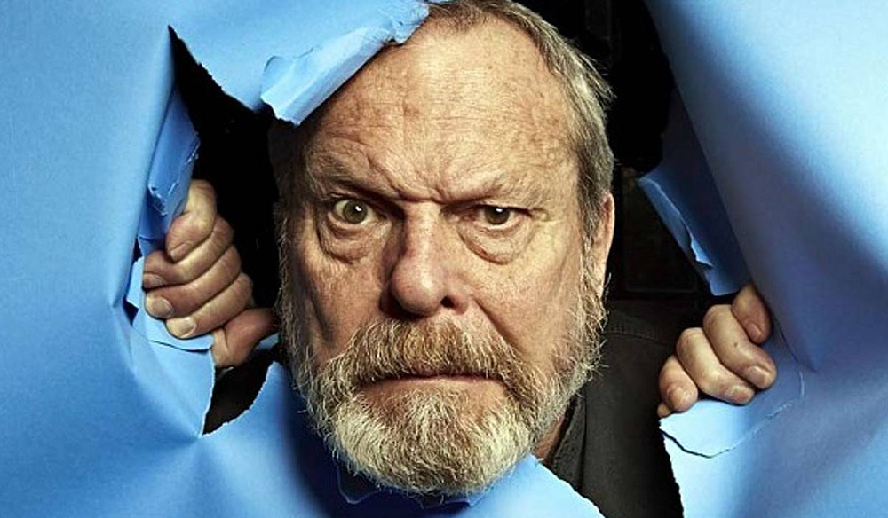
Gilliam, filmin kendi hayal gücü ve yaratıcı özgürlük tutkusu ile doğrudan bağlantılı olduğunu söyler: “Brazil, benim sisteme karşı isyanımdır. Hayal gücünü ve özgürlüğünü savunan bir yönetmen olarak film benim için hem kişisel hem de sanatsal bir zaferdir.”

Slide 5
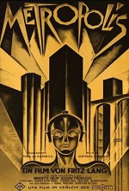
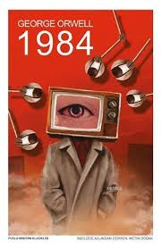
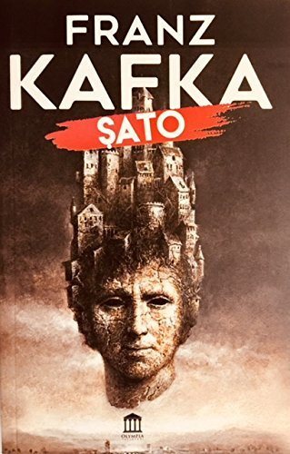

BRAZİL’DEN ÖNCESİ
Terry Gilliam’ın Brazil filmi, birçok farklı filmden, edebi eserden ve sanatsal akımdan etkilenmiştir. Bu etkiler, filmin tematik derinliği ve görsel tasarımına katkıda bulunmuş, çok katmanlı, özgün bir dispotik dünya kurmasını sağlamıştır.

Slide 6
George Orwell’ın 1984 Romanı
1984: Totaliter bir rejimin kontrol ettiği, en küçük ayrıntıların bile sürekli izlendiği ve propoganda bombardımanının olduğu bir dünyayı tasvir eder. Son derece ciddi ve kasvetli bir tonda yazılmıştır. Korku ve baskı temaları ağır basar. Winston ve Julia arasındaki ilişki bireysel özgürlüğün bir simgesidir ancak bu ilişki sistem tarafından yok edilir. Sonunda Winston sisteme tamamen teslim olur ve özgürlüğünü kaybeder.
Brazil: İnsanı, mekanik bir çarkın dişlisi gibi gören bir bürokrasi vardır. Yine bireyin özgürlüğü boğulmuş hayatı sistem tarafından kontrol edilen bir yapı kurulmuştur. Sistemin saçmalıklarını grotesk ve parodisel bir şekilde ele alınır. Absürt mizah ve kara komedi unsurları içerir. Fütüristik ve retro teknolojik öğelerle donatılmış bir dünyayı tasvir edilir. Sam, sistemin talepleri ve hayalleri arasında sıkışmıştır. Kendi hayallerinde ütopyasını yaratsa da distopik bir sona mahkum olur.

Slide 7
Franz Kafka’nın Şato ve Dava Romanı:
Bürokrasinin eziciliği, bireyin çaresizliği, absürtlük içerinde anlam arayışı, kontrol ve iletişimsizlik başlıkları açısından incelendiğinde Brazil filmi ile Kafka’nın eserleri arasında derin bir bağlantı olduğu görülür. Ancak Gilliam’ın anlatımı Kafka’nın kasvetli ve ciddi üslubundan ayrılır; film kara mizah, grotesk unsurlarla Kafkaesk temaları daha görsel ve modern bir bağlama oturtur.Kafka’nın soyut dünyası ile Gilliam’ın retro-fütürüstik distopyası arasında hem tematik bir süreklilik hem de yaratıcı bir ayrışma görülür. Kafka’nın eserlerinde hayal ve gerçeklikten ziyade karakterlerin varoluşsal sıkışmışlığı ön plandadır. Teknoloji Kafka’nın eserlerinde bir tema değildir, onun dünyası daha soyut ve zamansızdır.
Fritz Lang’ın 1927 yapımı Metropolis Filmi:
Brazil, Metopolis’den açıkça etkilenmiş bir yapımdır, özellikle görsel tasarımı ve endüstriyel distopya anlayışıyla benzerlik gösterir. Ancak metropolis toplumsal ve sınıfsal meseleleri ele alırken daha epik ve iyimser bir yaklaşım sunar, Brazil bireyin bürokrasi karşındaki çaresizliği ve absürtlüğüne odaklanır. Gilliam, Fritz Lang’ın mirasını kara mizah ve grotesk bir üslupla modernize ederek kendi eleştirel distopyasını yaratmıştır diyebiliriz.

Slide 8
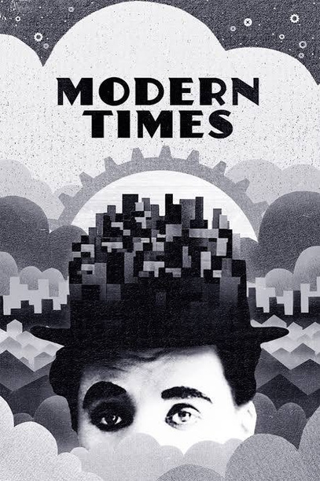
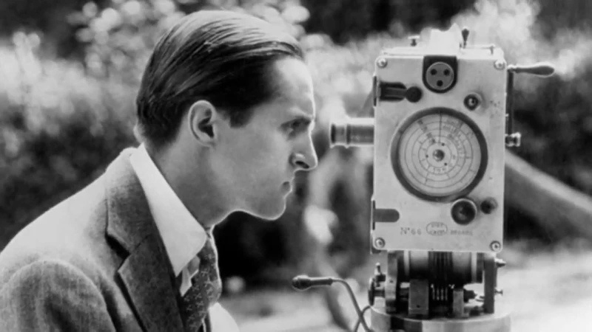
Kara Mizah ve Sinema Tarihi:
Rene Clair’in “Özgürlük Bizimdir” ve Charlie Chaplin’in “Modern Zamanlar” filmleri, makineleşmenin yabancılaştırıcı etkisini ele alış biçimleriyle Gilliam’a ilham vermiştir. Brazil’de bu temalar, yüksek teknoloji ve gözetim toplumu üzerinden yeniden yorumlanmıştır.

Slide 9
“Özgürlük Bizimdir”, 1931 yapımı bir Fransız filmidir. René Clair’in yönettiği bu eser, sanayileşme ve modernleşmenin insan yaşamı üzerindeki etkilerini mizahi bir dille ele alır. Film, hapisten kaçan Louis’in pazarlamacılıktan zengin bir iş adamına dönüşmesini ve eski hücre arkadaşı Emile ile yollarının kesişmesini konu alır. Hikâye, mekanikleşmenin insan doğasına aykırılığına dikkat çekerken, sanayileşmenin getirdiği yozlaşmayı eleştirir.
Bu film, Charlie Chaplin’in ünlü eseri Modern Zamanlar için ilham kaynağı olmuştur.
“Modern Zamanlar” (1936) Filmi, sanayileşmenin ve makineleşmenin insan üzerindeki etkilerini ele alır. Şarlo, bir fabrikada montaj hattında çalışan bir işçidir ve sürekli vida sıkma gibi monoton bir görevle uğraşır. Bu süreçte iş temposuna ayak uyduramaz ve psikolojik sorunlar yaşar. Akıl sağlığının yerinde olmadığı düşünülerek hastaneye yatırılır. Taburcu olduktan sonra ise toplumun farklı kesimlerinde iş arar, ancak her seferinde çeşitli yanlış anlaşılmalar ve trajikomik olaylarla karşılaşır.

Slide 10
Monty Python Etkisi ve Brazil’deki Yansımaları:
Terry Gilliam’ın Monty Python ekibindeki deneyimi, “Brazil” filminin mizah anlayışını derinden etkileyerek filme özgün bir absürd ve kara mizah tonu kazandırmıştır. Bu etki, hem anlatının yapısında hem de kullanılan mizah unsurlarında belirgindir.
Monty Python ekibindeki geçmişi sayesinde Gilliam, Brazil’de mizahı yalnızca eğlence unsuru olarak değil; aynı zamanda sistem eleştirisi yapmak, distopik atmosferi hafifletmek ve izleyiciyi düşündürmek için işlevsel bir araç olarak kullanmıştır. Bu sayede film, hem trajikomik hem de derinlemesine eleştirel bir yapıya bürünmüştür.
Postmodernizm ve Metinlerarasılık:
Brazil, postmodern anlatım tekniklerini benimseyerek farklı sanat dallarından ve kültürel referanslardan yararlanır. Bu yaklaşım, bilimkurgu sinemasında özgün bir dil yaratma çabasını da yansıtmaktadır.

Slide 11
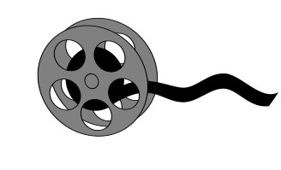
Film Noir Etkileri:
Film Noir (kara film) türüne özgü görsel ve tematik unsurlar, bu distopik yapımda belirgin bir şekilde hissedilir. Film noir’ın karakteristik özelliklerinden olan yüksek kontrastlı aydınlatma, gölgelerle oynama ve karanlık atmosfer Brazil filminde bize eşlik eder.
Film Noir’da sıkça görülen bireyin sistemle mücadelesi teması, Brazil‘in merkezindedir. Baş karakter Sam’in bürokrasiyle olan çatışması, film noir’ın varoluşsal sorgulamalarını yansıtır.
Film noir’daki yalnız anti-kahraman figürü, Sam karakterinde hayat bulur. Sam, toplumun dayattığı kurallara uyum sağlayamayan bir birey olarak resmedilir.
Brazil, Film Noir’ın görsel ve tematik mirasını modernist ve postmodern unsurlarla harmanlayarak özgün bir sinema deneyimi sunar.

Slide 12
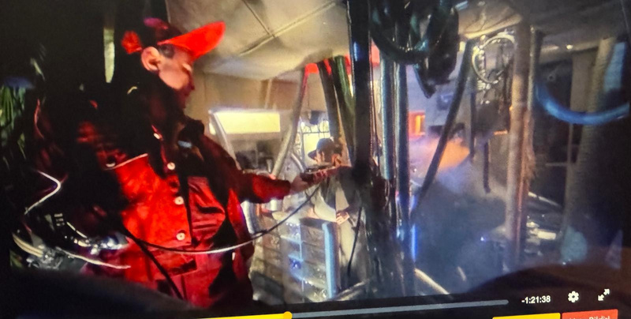
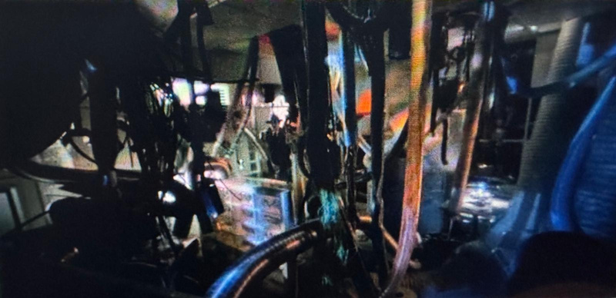
Brazil Filmine Mimari Bakış:
Sert bir teknoloji eleştirisi yapılmaktadır. Teknolojinin ve işlevselliğin mekânsal estetiğe olan negatif etkileri, her mekânda görülen devasal borularla sembolize edilmiştir. Merkezi Hizmetler Kurumu’nun denetiminde bulunan bu borular, varlıklı insanların mekânlarında farklı renklerle boyanıp gizlenmeye çalışılırken, alt sınıfa mensup insanların evlerinde ciddi bir estetik sorunu oluşturmakta ve kaotik ortamlar yaratmaktadır.
Filmde ev, bir makina olarak tasvir edilmiştir. Duvarlar ardına gizlenmiş, bir organizmayı andıran denetim boruları, makineleşmenin ve teknoloji destekli yapılaşmanın yarattığı karmaşa ve çıkardığı problemleri yansıtmaktadır.

Slide 13
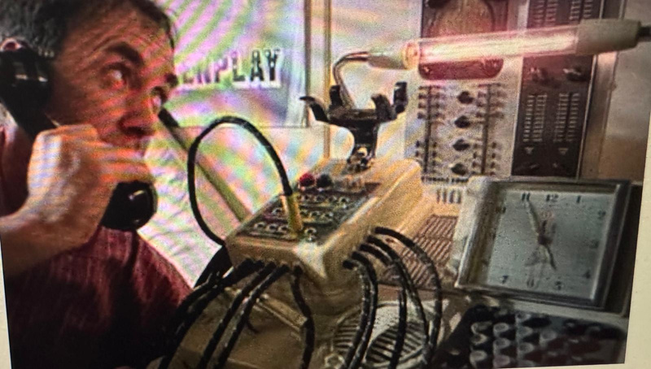
Ev, her şeyiyle karmaşık bir makineye dönüşmüş ve öznelliğini kaybetmiştir. İnsan,bu karmaşık makine içerisinde kendini konfor alanı yaratmak yerine hapsedilmiş, her an takip edilen, teröre açık ve de sıksık aksaklıkların yaşandığı bir ortamda bulur. Filmin ilk sahnelerinde küçük bir sineğin bu büyük ve hantal yapının bozulmasına neden olduğunu görürüz. Bu sahne aynı zamanda doğanın teknoloji karşısındaki üstünlüğü ironi yaparak anlatmaktadır. Bu arızanın sistemde oluşturduğu hata ile yanlış kişi tutuklanır ve sorgu esnasında da ölür. Teknolojinin yapıcı değil yıkıcı yanına tanıklık ederiz.
Ev artık öznel bir mekân değil, karmaşık bir sistemden oluşan teknoloji destekli endüstriyel bir makinedir.
Sam’in yatağının baş ucundaki çalar saat, telefon ve aydınlatma işlevi gören tasarımın karmaşık kablolardan, çok sayıda düğmeden ve özünde gereksiz olan makine parçalarından oluşması bu konuda verilebilecek örneklerdendir.

Slide 14
Kapitalizim Eleştirisi
Tüketim Toplumu: Film, kapitalist ekonominin ardında yalnızca çöp bırakan dev bir makine olduğunu tasvir eder. Sanayi bölgeleri çöp yığınlarıyla doludur, ancak insanlar sadece reklamları görürler.
Gösterge Değeri: Kapitalist ekonomide ürünlerin kullanım değerinden ziyade gösterge değeri öne çıkar. Filmde bu durum, restoran sahnesinde yemeklerin görüntüsü ile gerçekte servis edilen yemekler arasındaki farkla vurgulanır.
İşçilerin Durumu: Sıradan işçiler fakirdir ve zor koşullarda yaşarlar. Harabe evlerde yaşayan işçiler, bir nesne muamelesi görürler. Sınıf farkları çok barizdir. Yaşam alanı, iş gibi konular da sınıf üzerinden yürütülmektedir.
Bürokrasi ve Kontrol: Film, bürokrasinin Kafka’nın romanlarındaki gibi işlemediğini veya yanlış işlediğini gösterir. Devletin kontrolü ve gözetimi hayatın her alanına sızmıştır.

Slide 15
Terör Anlatısı:
Filmde terör tehdidi sürekli vurgulanmasına rağmen, gerçek teröristlerin kim olduğu belirsiz bırakılmıştır. Devlet otoritesi, teröristlerden bahsederken soyut kavramlar kullanmakta ve somut bilgiler vermekten kaçınmaktadır.
Otorite, terör tehdidini toplumu kontrol etmek ve yönlendirmek için kullanmaktadır. Şehrin duvarlarında, teröristleri ihbar etmeyi teşvik eden ve devletin her şeyi izlediğini ima eden propaganda afişleri bulunmaktadır. Bu afişler, Orwell’in “1984” romanındaki “Büyük Birader” figürünü anımsatmaktadır.
Devlet, terörle mücadele adı altında vatandaşlar üzerinde baskı kurmaktadır. Bürokratik düzendeki herhangi bir sapma veya otoriteye karşı çıkma girişimi “terörizm” olarak nitelendirilmekte ve sert bir şekilde bastırılmaktadır. Bu durum, devletin gücünü pekiştirmek için kullandığı bir yöntemdir.

Slide 16
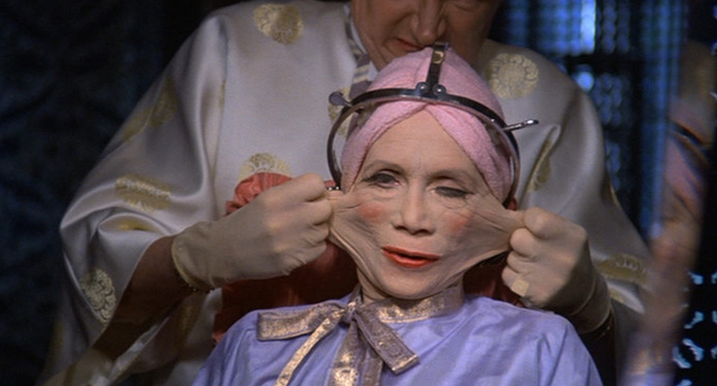
Güzellik/Gençlik Teması:
Filmde, kadın karakterlerin yaşlanma korkusu ve mükemmel görünme arzusu ön plandadır. Özellikle Sam’in annesi Ida karakteri, sürekli olarak gençleşme ve güzelleşme peşindedir. Teknoloji, üst sınıftaki kadınlar için fiziksel güzellik ve gençlik olgusuna hizmet eder hale gelmiştir.
Brazil’in distopik dünyasında, kozmetik operasyonlar ve estetik müdahaleler normalleşmiştir. Kadınlar yaşlanma belirtilerini gizlemek ve toplumun dayattığı güzellik standartlarına uymak için sürekli olarak bu yöntemlere başvururlar. Hatta bu konuda hayatlarını riske atarlar.
Bu durum, modern toplumun güzellik algısına ve yaşlanma
korkusuna yönelik keskin bir eleştiri sunar. 2024 yapımı olan ve
çok olumlu eleştiriler ve ödüller alan“Cevher “ filminde de bu
konu etkili bir şekilde işlenmiştir. Bu filmde “Brazil” etkileri
görülüğünü söylemek doğru olacaktır.

Slide 17
FREUDYEN YORUMLAR
Rüyalar ve Bilinçdışı:
Brazil’in en belirgin psikoanalitik unsuru, ana karakter Sam’in rüya sekanslarıdır. Bu rüyalar, Freud’un rüya çalışması teorisine uygun olarak, yoğunlaştırma ve yer değiştirme gibi mekanizmaları kullanır. Sam’in rüyalarında gördüğü kadın figürü, gerçek hayatta karşılaştığı Jill karakteriyle birleşir. Bu, bilinçdışı arzuların ve korkuların rüyalarda nasıl tezahür ettiğini gösterir.
Oidipal Kompleks ve Anne Figürü:
Filmde Sam’in annesiyle olan ilişkisi, Freud’un Oidipal kompleks teorisini çağrıştırır. Sam’in annesi, yüzeysel ve soğuk bir karakter olarak resmedilir. Annenin sürekli Sam’in hayatına müdahale etme çabaları ve Sam’in buna karşı direnişi, klasik bir Oidipal çatışmayı yansıtır.
Travma ve Psikoz:
Filmin sonunda Sam’in yaşadığı psikotik bölünme, birikmiş travmaların bir sonucu olarak yorumlanabilir. İşkence sahnesi, Sam’in ego bütünlüğünün parçalanmasına yol açar ve gerçeklikle olan bağını koparır. Bu durum, Freud’un travma teorisiyle paralellik gösterir.
Otorite ve Baskı:
Brazil’in distopik dünyası, otoriter bir devlet tarafından yönetilir. Bu baskıcı ortam, karakterlerin psikolojik durumları üzerinde derin etkiler yaratır. Freud’un süperego kavramıyla ilişkilendirilebilecek bu otorite figürü, bireylerin davranışlarını ve düşüncelerini şekillendirir.

Slide 18
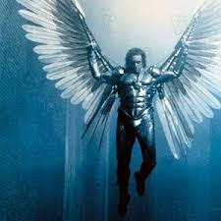
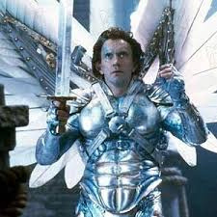
MITOLOJIK ANLATIM / IKARUS
İkarus Yunan mitolojisinin bilinen karakterlerinden biridir: Babası Daidalus, oğluyla tutsak oldukları Girit'teki labirentten kaçabilmek için kanatlar yapar. Balmumuyla tutturulmuş tüylerden oluşan bu kanatlar, İkarus'un güneşe fazla yaklaşmasıyla parçalanır ve İkarus denize düşerek ölür.
Sam’in rüyalarında, parlak zırh giymiş ve devasa tüylü kanatlarla donanmış olarak kırsal alan üzerinde uçtuğu sahneler yer alır. Yönetmen Terry Gilliam, bu sahneleri Sam’in “Ikarus fantezisi” olarak tanımlamıştır.
Sam’in kanatlarla uçması, distopik sistemden kaçış arzusunu temsil eder. Tıpkı Ikarus gibi, Sam de özgürlüğe ulaşmak için kanatlarıyla yükselir, ancak mutlu
sona ulaşmayı başaramaz.

Slide 19
SONUÇ
  “Brazil” filmi, çıkışından bu yana, popüler kültür ve toplumsal eleştiri alanlarında derin izler bırakmış, güncelliğini koruyan ve tartışılmaya devam eden bir eser olarak önemini sürdürmektedir.
  “Brazil”, görsel açıdan da etkileyici ve yenilikçi bir yapım olarak öne çıkmıştır. Filmin maksimalist görsel tarzı ve karanlık mizahı, Gilliam’ın kendine özgü imzasını taşımaktadır. Bu özgün estetik, sonraki pek çok bilim kurgu ve distopya filmine ilham kaynağı olmuştur (Dark City, Matrix, Blade Runner...).
  Brazil”, sinema çalışmalarında önemli bir inceleme konusu haline gelmiştir. Film, metinlerarasılık bağlamında da sıkça ele alınmakta, diğer sanat eserleri ve kült filmlerle kurduğu ilişkiler açısından incelenmektedir.
  Film, yıllar içinde kült bir statü kazanmış ve popüler kültürde sıkça referans verilen bir eser haline gelmiştir. Özellikle filmdeki absürt teknolojik aletler ve bürokratik süreçler, modern toplumun eleştirisi için birer metafor olarak kullanılmaya devam etmektedir.

Slide 20
KAYNAKLAR:
AZRA ERHAT, MITOLOJI SÖZLÜĞÜ
Sigmund Freud, Totem Tabu
George Orwell, 1984
https://www.cinerituel.com
https://dergipark.org.tr
https://www.bilimkurgukulubu.com
https://evrimagaci.org
https://altyazi.neti
https://Perplexity.com
Doktora Tezi,Büşra Ünver, Mimar Sinan Güzel Sanatlar Üniversitesi “Mekânsal dönüşümlerin distopik bilimkurgu sineması aracılığı ile incelenmesi ve mimari öngörüler”
Yüksek Lisans Tezi, Hazal Günal, İstanbul Teknik Üniversitesi, “Distopik Filmler Üzerinden Mekansal Okumalar”

Slide 21
TEŞEKKÜRLER

